Slide 1
Section 2 프로세스 스케줄링
1. 스케줄링의 목적
 응답 시간 최소화
 처리량 극대화
 균형 있는 자원 사용(유휴상태 자원이 없도록)
 공정한 스케줄링
2016학년도 1학기 “운영체제”
동명대학교 정보보호학과 조성목

Slide 2
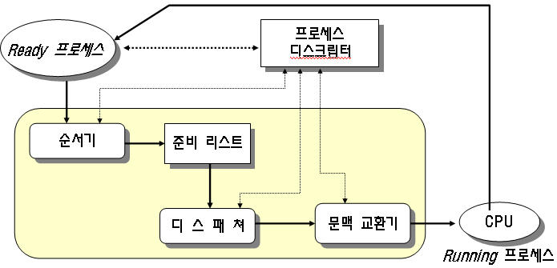
Section 2 프로세스 스케줄링
2. 스케줄러의 구조와 스케줄링 기법
2016학년도 1학기 “운영체제”
동명대학교 정보보호학과 조성목

Slide 3
Section 2 프로세스 스케줄링
 프로세스 스케줄러 구조
 순서기(sequencer)
CPU를 기다리고 있는 프로세스들의 프로세스 디스크립터의
포인터를 준비 리스트로 위치
 디스패처
문맥교환기를 실행하여 CPU에서 프로세스를 제거한 후
준비리스트에 있는 준비 프로세스중 하나를 선택하고
선택된 프로세스에 CPU를 할당
 문맥 교환기
CPU로부터 제거되는 프로세스를 위하여 CPU
레지스터에 있는 모든 내용(PC, IR, ALU 상태 등)을 프로세스
디스크립터에 저장
2016학년도 1학기 “운영체제”
동명대학교 정보보호학과 조성목

Slide 4
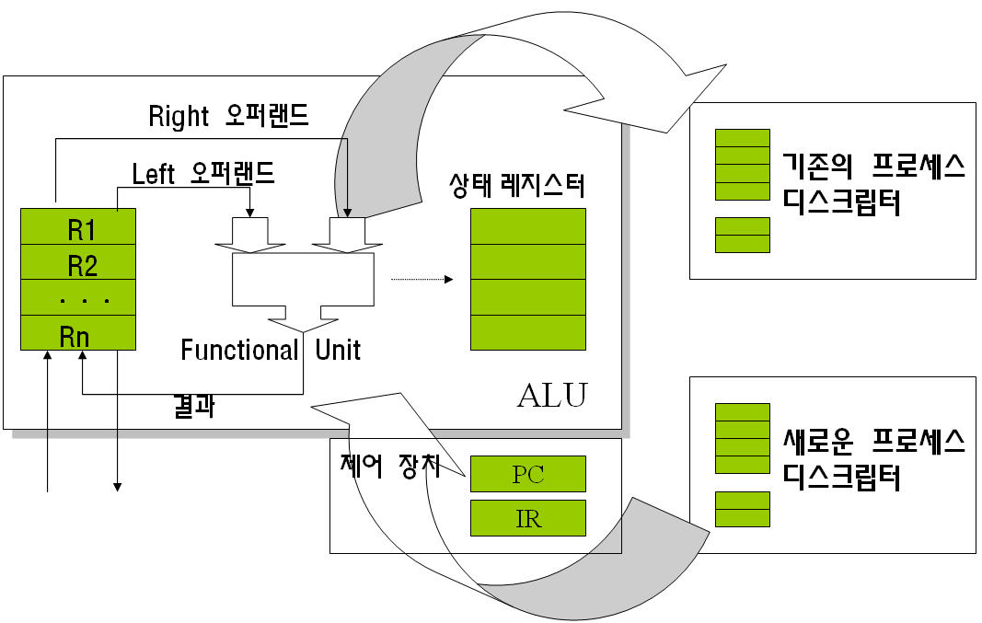
Section 2 프로세스 스케줄링
 문맥 교환기 구조
2016학년도 1학기 “운영체제”
동명대학교 정보보호학과 조성목

Slide 5
Section 2 프로세스 스케줄링
 문맥 교환기
 문맥 교환은 CPU 레지스터에 저장된 한 프로세스의
상태정보를 저장하고 다른 프로세스를 위한 알맞은 정보를
레지스터로 쓰기 위한 연산
 프로세스의 실행이 멈추었을 때 모든 CPU 레지스터의
내용은 그 프로세스 디스크립터에 저장
 프로세스가 다시 시작되기 전에 이전에 저장되었던
레지스터의 내용들이 물리적 CPU 레지스터로 다시 복사
2016학년도 1학기 “운영체제”
동명대학교 정보보호학과 조성목

Slide 6
Section 2 프로세스 스케줄링
3. 프로세스 스케줄링(CPU 자원할당) 분류
프로세스 스케줄링 | 방법 별 분류 | 선점 스케줄링
 |  | 비선점 스케줄링
 | 알고리즘 별 분류 | 우선순위(Priority) 스케줄링
 |  | 기한부(Deadline) 스케줄링
 |  | FIFO(FCFS) 스케줄링
 |  | SJF(shortest job first) 스케줄링
 |  | HRN(highest response ratio next) 스케줄링
 |  | Round Robin 스케줄링
 |  | SRT(shortest remaining time) 스케줄링
 |  | MLQ(multi level queue) 스케줄링
 |  | MFQ(multilevel feedback queue) 스케줄링
2016학년도 1학기 “운영체제”
동명대학교 정보보호학과 조성목

Slide 7
Section 2 프로세스 스케줄링
선점
한 프로세스가 점유하고
있는 자원을 강제로 회수하여
다른 프로세스에 넘겨주는 것
4. 선점 및 비선점 스케줄링
1) 선점(preemptive) 스케줄링
 한 프로세스가 CPU를 차지하고 있을 때
다른 프로세스가 현재 프로세스를 중지시키고
자신이 CPU를 차지할 수 있는 스케줄링
 특징
 우선순위가 높은 프로세스를 먼저 수행할 때 유리
 빠른 응답시간을 요구하는 시분할 시스템에 유용
 많은 오버헤드를 초래
2016학년도 1학기 “운영체제”
동명대학교 정보보호학과 조성목

Slide 8
Section 2 프로세스 스케줄링
2) 비선점(non preemptive) 스케줄링
 한 프로세스가 CPU를 할당 받으면 CPU는
그 프로세스로부터 빠져 나올 수 없음
 특징
 응답시간의 예측이 가능
 짧든 길든 모든 프로세스에 대한 요구를 공정히 처리
 짧은 작업이 긴 작업을 기다리는 경우가 종종 발생
2016학년도 1학기 “운영체제”
동명대학교 정보보호학과 조성목

Slide 9
Section 2 프로세스 스케줄링
5. 스케줄링 알고리즘
1) 우선순위 스케줄링 – non preemptive
각 프로세스에게 우선 순위를 부여하여 순위가
높은 순서대로 처리하는 방법
준비 큐에 대기중인 프로세스를 우선순위에 따라 배열
 CPU를 할당받아 실행 중인 프로세스는 종료시까지 CPU를 점유
 가장 낮은 우선순위 작업은 기아 상태에 빠질 수 있음
2016학년도 1학기 “운영체제”
동명대학교 정보보호학과 조성목

Slide 10
Section 2 프로세스 스케줄링
예를 들어, 시간 t=0에 P1, P2, P3, P4, P5 순으로
도착한 다음의 프로세스들의 집합 고려 할 때
 우선순위 스케줄링에 대한 Gantt 차트.
프로세스 | 우선순위 | 버스트 시간 | 대기 시간 | 반환 시간
P1 | 3 | 10 | 6 | 16
P2 | 1 | 1 | 0 | 1
P3 | 3 | 3 | 16 | 19
P4 | 4 | 1 | 19 | 20
P5 | 2 | 5 | 1 | 6
P2
P5
P1
P3
P4
0
1
6
16
19
20
2016학년도 1학기 “운영체제”
동명대학교 정보보호학과 조성목

Slide 11
Section 2 프로세스 스케줄링
 각 프로세스의 대기시간
 P1=6ms, P2=0ms, P3=16ms, P4=19ms, P5=1ms
 각 프로세스의 반환시간 = 버스트 시간 + 대기 시간
 평균 대기 시간 = (6 + 0 + 16 + 19 + 1)/5
= 8.4 * 10 ms(CPU 버스트 시간의 길이)
 평균 반환시간 = (16 + 1 + 19 + 20 + 6)/5
= 12.4 * 10 ms
2016학년도 1학기 “운영체제”
동명대학교 정보보호학과 조성목

Slide 12
Section 2 프로세스 스케줄링
2) 기한부(Deadline) 스케줄링 – non preemptive
기한부(deadline)=작업들이 명시된 시간이나 기한 내에
완료되도록 계획되며, 작업결과가 시간 내에 구해지면
유용하고, 시간이 지난 후에 구해지면 쓸모가 없게 됨
 기한까지 작업을 끝내기 위하여 자원안배를 주의깊게 계획
 많은 기한부 작업들이 동시에 실행되면 스케줄링이 복잡
 기한부 스케줄링에 의해서 요구되는 집중적인 자원운영은
많은 오버헤드가 걸림
2016학년도 1학기 “운영체제”
동명대학교 정보보호학과 조성목

Slide 13
Section 2 프로세스 스케줄링
 두 번째 스케줄링에 대한 Gantt 차트가 가장 빠름
75
200
550
1050
0
1275
p₂
p₅
p₁
p₃
p₄
p₅
p₂
p₁
p₃
p₄
첫 번째
세 번째
대기,반환시간
계산해 볼것
p₅
p₁
p₂
p₃
p₄
프로세스 | 버스트 시간 | 종료시한 | 대기 시간 | 반환 시간
P1 | 350 | 575 | 200 | 550
P2 | 125 | 550 | 75 | 200
P3 | 475 | 1050 | 550 | 1025
P4 | 250 | none | 1025 | 1275
P5 | 75 | 200 | 0 | 75
2016학년도 1학기 “운영체제”
동명대학교 정보보호학과 조성목

Slide 14
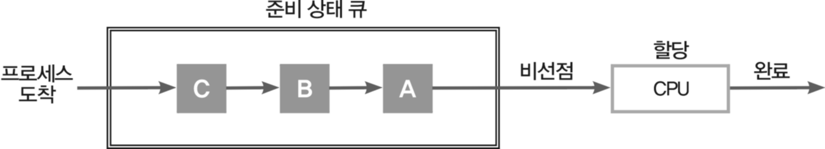
Section 2 프로세스 스케줄링
3) FIFO(FCFS) 스케줄링 – non preemptive
 FCFS(First Come First Service) 스케줄링은 가장 간단한 기법으로써 대기 큐에 도착한 순서에 따라 CPU를 할당
 일단 프로세스가 CPU를 차지하면 완료될 때까지 수행
 다른 방식에 비하여 작업 완료 시간을 예측하기가 용이
 긴 작업이 짧은 작업을 오래 동안 기다리게 할 수 있고 중요하지
않은 작업이 중요한 작업을 기다리게 하므로 어느 정도 불합리
2016학년도 1학기 “운영체제”
동명대학교 정보보호학과 조성목

Slide 15
Section 2 프로세스 스케줄링
 FCFS 스케줄링에 대한 Gantt 차트
프로세스 | 버스트 시간 | 대기 시간 | 반환 시간
P1 | 24 | 0 | 24
P2 | 3 | 24 | 27
P3 | 3 | 27 | 30
P4 | 10 | 30 | 40
P1
P2
P3
P4
0
24
27
30
40
 각 프로세스의 대기시간 : P1=0ms, P2=24ms, 3=27ms, P4=30ms
 평균 대기 시간 = (0 + 24 + 27 + 30)/ 4 = 20.25 * 10ms
 평균 반환시간 = (24 + 27 + 30 + 40)/4 = 30.25 * 10 ms
2016학년도 1학기 “운영체제”
동명대학교 정보보호학과 조성목

Slide 16
Section 2 프로세스 스케줄링
4) SJF 스케줄링 – non preemptive
SJF(Shortest Job First) 스케줄링은 대기중인 작업 중에서
수행 시간이 가장 짧다고 판정된 것을 먼저 수행
 FCFS보다 평균 대기 시간을 감소
 긴 작업보다 짧은 작업에게 오버헤드 면에서 볼 때 더 유리
 문제점
수행할 작업이나 프로세스가 얼마나 긴 것인가를
정확히 알아야 하는데, 이 정보를 얻기가 어렵다는 점
2016학년도 1학기 “운영체제”
동명대학교 정보보호학과 조성목

Slide 17
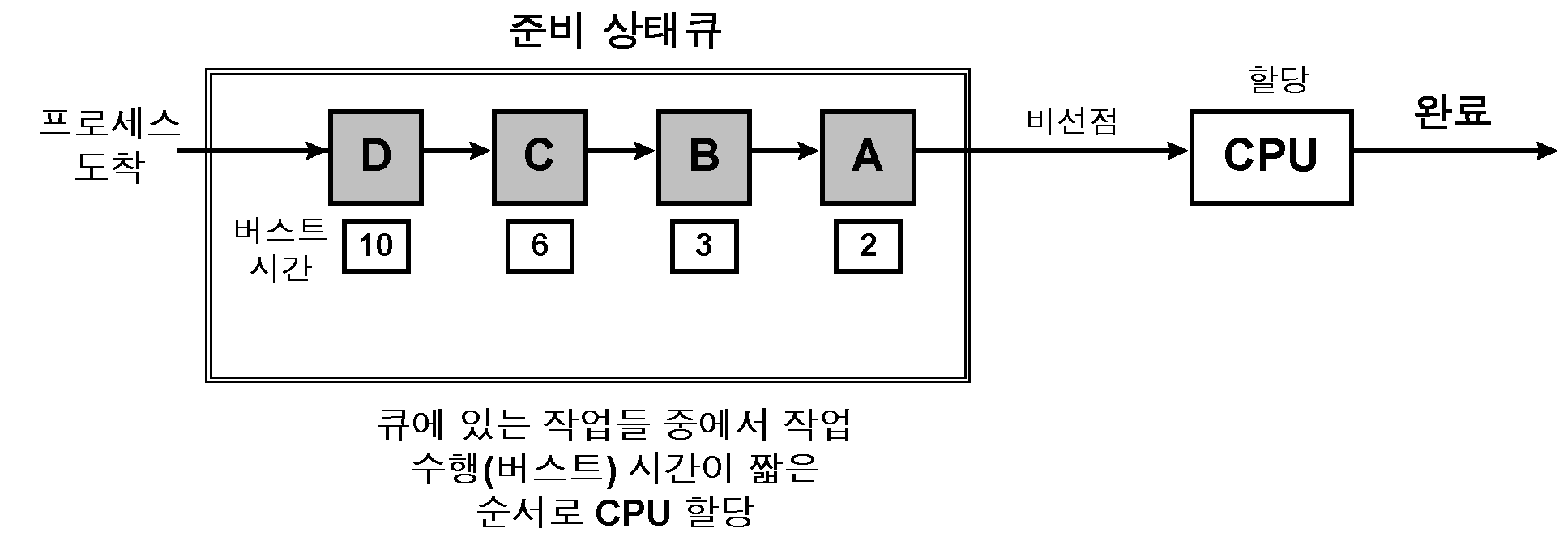
Section 2 프로세스 스케줄링
예를 들어, 시간 0에 도착한 다음의 프로세스들의 P1, P2,
P3, P4 집합을 고려, CPU 버스트 시간의 길이는 10ms.
2016학년도 1학기 “운영체제”
동명대학교 정보보호학과 조성목

Slide 18
Section 2 프로세스 스케줄링
5) HRN 스케줄링 – non preemptive
 HRN(Highest Response ratio Next) 스케줄링은 SJF의 약점,
특히 Aging 기법을 도입하여 긴 작업과 짧은 작업간의 지나친
불평등을 보완한 기법
 일단 한 작업이 CPU를 차지하면 그 작업은 완성될 때까지 실행.
긴 작업과 짧은 작업간의 편향성을 어느 정도 완화
 짧은 작업이나 대기 시간이 큰 작업은 우선순위가 높아짐
대기시간 + 버스트 시간
우선순위 =
버스트 시간
2016학년도 1학기 “운영체제”
동명대학교 정보보호학과 조성목

Slide 19
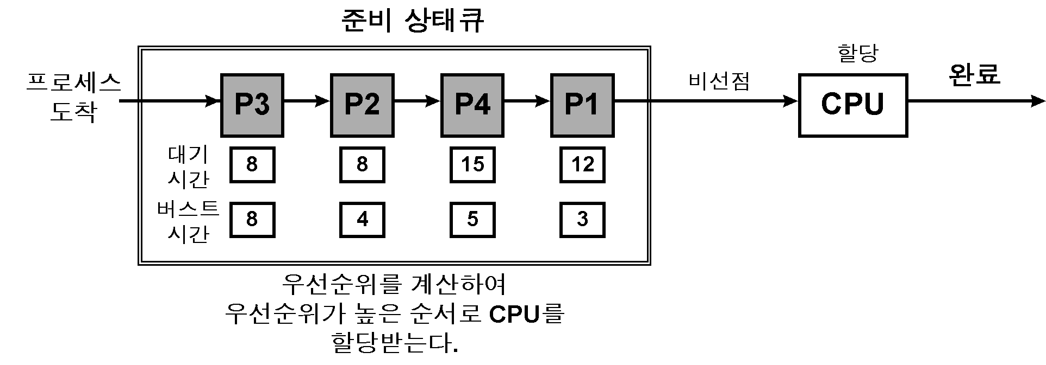
Section 2 프로세스 스케줄링
 각 프로세스의 우선순위
P1의 우선순위 = (12+ 3)/3 = 5, P2의 우선순위 = ( 8+ 4)/4 = 3,
P3의 우선순위 = ( 8+ 8)/8 = 2, P4의 우선순위 = (15+5)/5 = 4
 우선순위는 P1이 가장 높으며, P4, P2, P3의 순서로 CPU를 할당
2016학년도 1학기 “운영체제”
동명대학교 정보보호학과 조성목

Slide 20
Section 2 프로세스 스케줄링
6) 라운드 로빈 스케줄링 - preemptive
 라운드 로빈(Round Robin) 스케줄링은 FCFS에 의해서 프로세스
들이 내보내지며, 각 프로세스는 같은 크기의 CPU 시간을 할당
 만약, 프로세스가 CPU 시간이 만료 될 때까지 처리를 완료하지
못하면 그 중앙처리 장치는 대기중인 다음 프로세스로 넘어가며
(preemptive), 실행 중이던 프로세스는 준비 완료 리스트의 가장
뒤로 보내짐
할당 시간의 크기는 시스템의 동작에 절대적인 영향
 할당 시간이 크면 FCFS 방식과 동일
 할당 시간이 작으면, 문맥 교환을 위한 오버헤드 증가
2016학년도 1학기 “운영체제”
동명대학교 정보보호학과 조성목

Slide 21
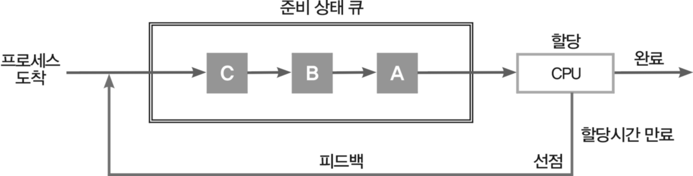
Section 2 프로세스 스케줄링
프로세스 | 버스트 시간 | 대기 시간 | 반환 시간
P1 | 24 | 6 | 30
P2 | 3 | 10 | 13
P3 | 3 | 13 | 16
P1
P2
P3
P1
0
10
13
16
30
 각 프로세스의 대기시간 : P1=6 ms, P2=10 ms, P3=13 ms로 할 때
 평균 대기 시간= (6 + 10 + 13)/ 3 = 9.67 * 10 ms.
 평균 반환시간 = (30 + 13 + 16 )/3 = 19.67 * 10 ms
2016학년도 1학기 “운영체제”
동명대학교 정보보호학과 조성목

Slide 22
Section 2 프로세스 스케줄링
7) SRT 스케줄링 - preemptive
 SRT(Shortest Remaining Time) 스케줄링은 SJF와 마찬가지로
새로 도착한 프로세스를 포함하여 처리가 완료되는데,
가장 짧은 시간이 소요된다고 판단되는 프로세스를 먼저 수행
 실행중인 프로세스라도 남은 처리시간이 더 짧다고 판단되는
프로세스가 생기면 언제라도 실행중인 프로세스가 선점
=> 수행중인 각각의 작업들에 대한 실행시간을 추적 보유
(선점으로 인한 오버헤드)
SJF 기법에 선점방식을 도입한 변형된 방법
긴 작업은 SJF보다 대기시간이 김
2016학년도 1학기 “운영체제”
동명대학교 정보보호학과 조성목

Slide 23
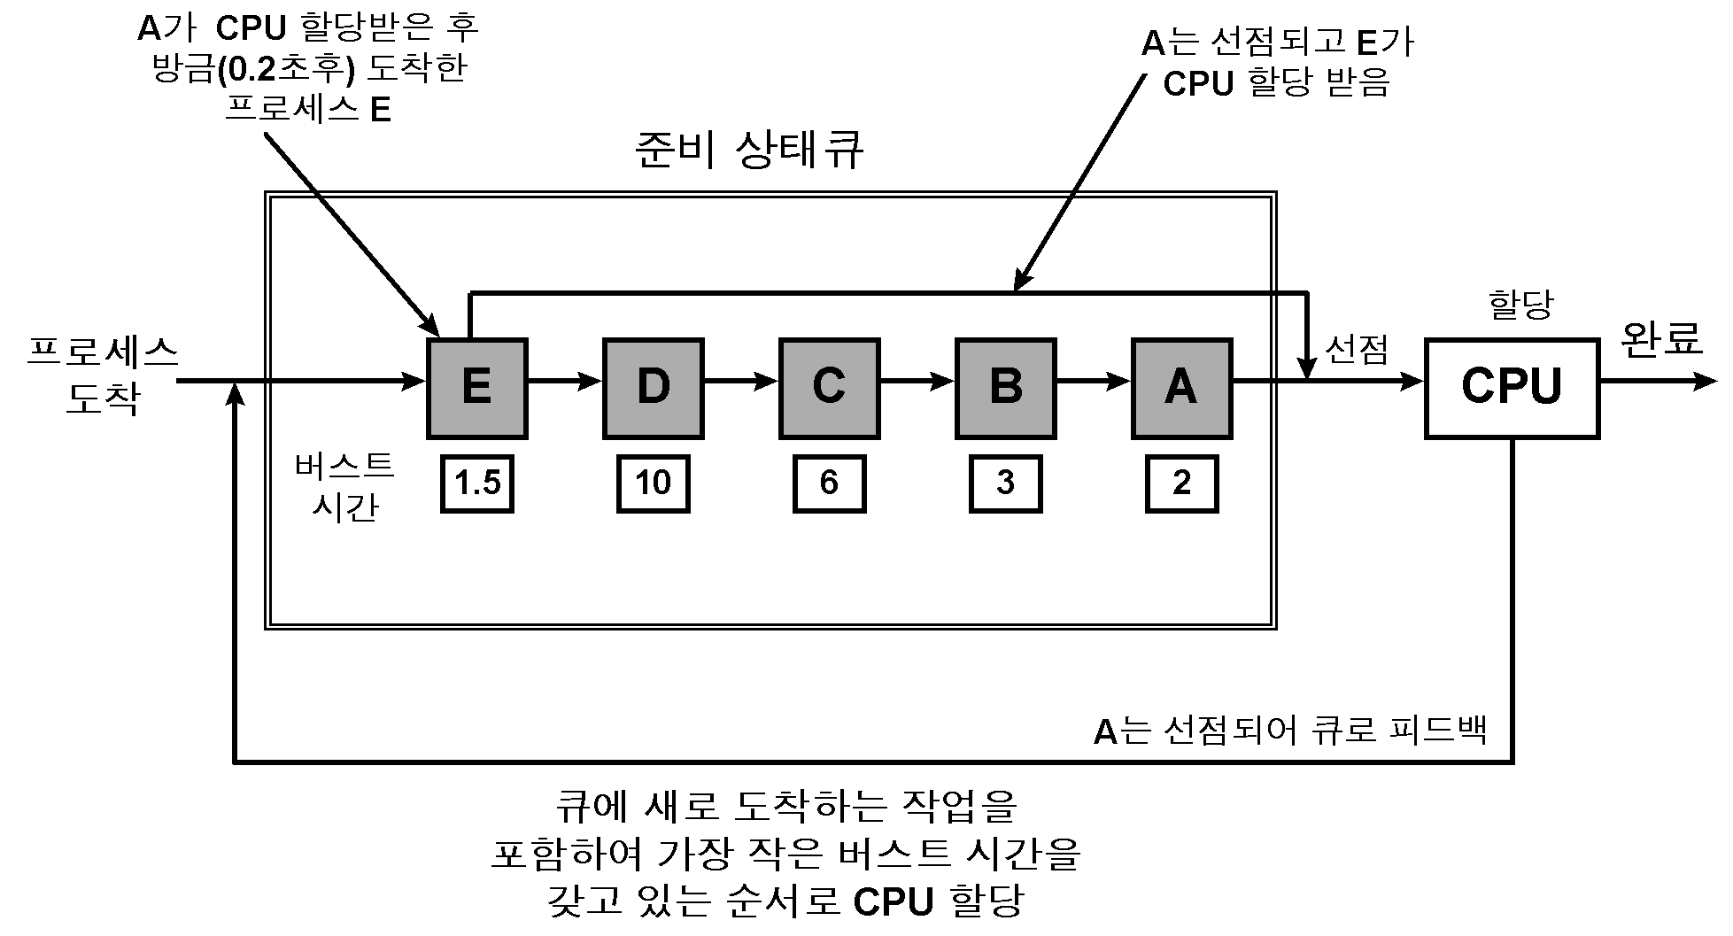
Section 2 프로세스 스케줄링
2016학년도 1학기 “운영체제”
동명대학교 정보보호학과 조성목

Slide 24
Section 2 프로세스 스케줄링
프로세스 | 도착 시간 | 버스트 시간 | 대기 시간 | 반환 시간
P1 | 0 | 6 | 0 | 6
P2 | 1 | 8 | 15 | 23
P3 | 2 | 7 | 7 | 14
P4 | 3 | 3 | 3 | 6
P1
P4
P3
P2
0
6
9
16
24
P1이 도착하여 CPU를 할당 받아 수행하는 중 1ms후에 버스트 시간이
8ms인 P2가 도착
 P1의 남은 버스트시간(5ms)이 P2의 버스트시간보다 크므로 P1계속 수행
2ms후에 버스트 시간이 7ms인 P3이 도착하지만, P1의 4ms남은 버스트 시간이
P3의 버스트 시간보다 크므로 역시 P1이 계속 수행.
3ms후에 버스트 시간이 3ms인 P4이 도착하지만, P1의 3ms 남은 버스트 시간과
P4의 버스트 시간과 같으므로 P1이 마지막 3ms까지 수행 후 시스템을 떠남
 큐에는 P1을 제외한 3개의 작업이 남아 있고 그 중에서 가장 작은
P4가 수행되고, 그 다음에는 P3, P2의 순서로 수행
2016학년도 1학기 “운영체제”
동명대학교 정보보호학과 조성목

Slide 25
Section 2 프로세스 스케줄링
 SRT에서의 대기 시간 = CPU 할당대기시간 - 도착시간
각 프로세스의 대기시간
P1은 (0-0)=0ms, P2는 (16-1)=15ms, P3은 (9-2)=7ms, P4는 (6-3)=3ms.
 평균 대기 시간 = (0 + 15 + 7 + 3)/4 = 6.25 * 10 ms.
 평균 반환시간= (6 + 23 + 14 + 6)/4 = 12.25 * 10 ms.
2016학년도 1학기 “운영체제”
동명대학교 정보보호학과 조성목

Slide 26
Section 2 프로세스 스케줄링
8) 다단계 큐 알고리즘 - preemptive
다단계 큐(multi level queue) 알고리즘은 작업들을
여러 종류의 그룹으로 나누어 여러 개의 큐를 이용하는
스케줄링 기법으로 그룹화된 작업들은 각각의 준비 큐에
넣어두고 각 큐의 독자적인 스케줄링 알고리즘에 따라서
CPU를 할당하는 방법
  다단계 큐 알고리즘은 준비상태 큐를 여러 종류로 분할
=> 상위단계에서 하위 단계까지 5개의 큐로 분할
2016학년도 1학기 “운영체제”
동명대학교 정보보호학과 조성목

Slide 27
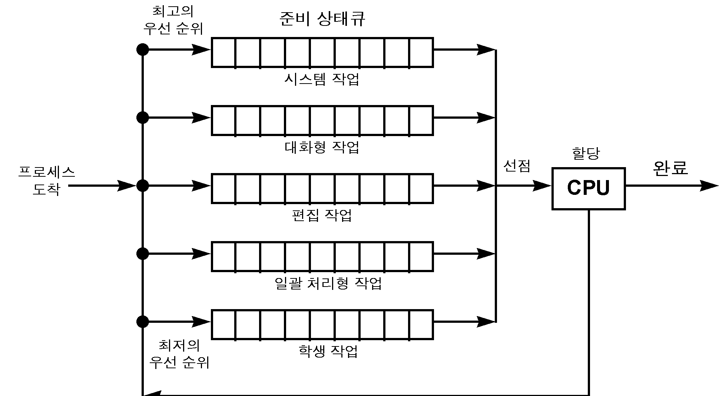
Section 2 프로세스 스케줄링
 일괄 처리 작업이 실행중일 지라도 상위 단계 큐에
작업이 들어오면 일괄 처리 작업은 CPU를 "선점" 당함
 한 큐에서 다른 큐로의 작업 이동불가
2016학년도 1학기 “운영체제”
동명대학교 정보보호학과 조성목

Slide 28
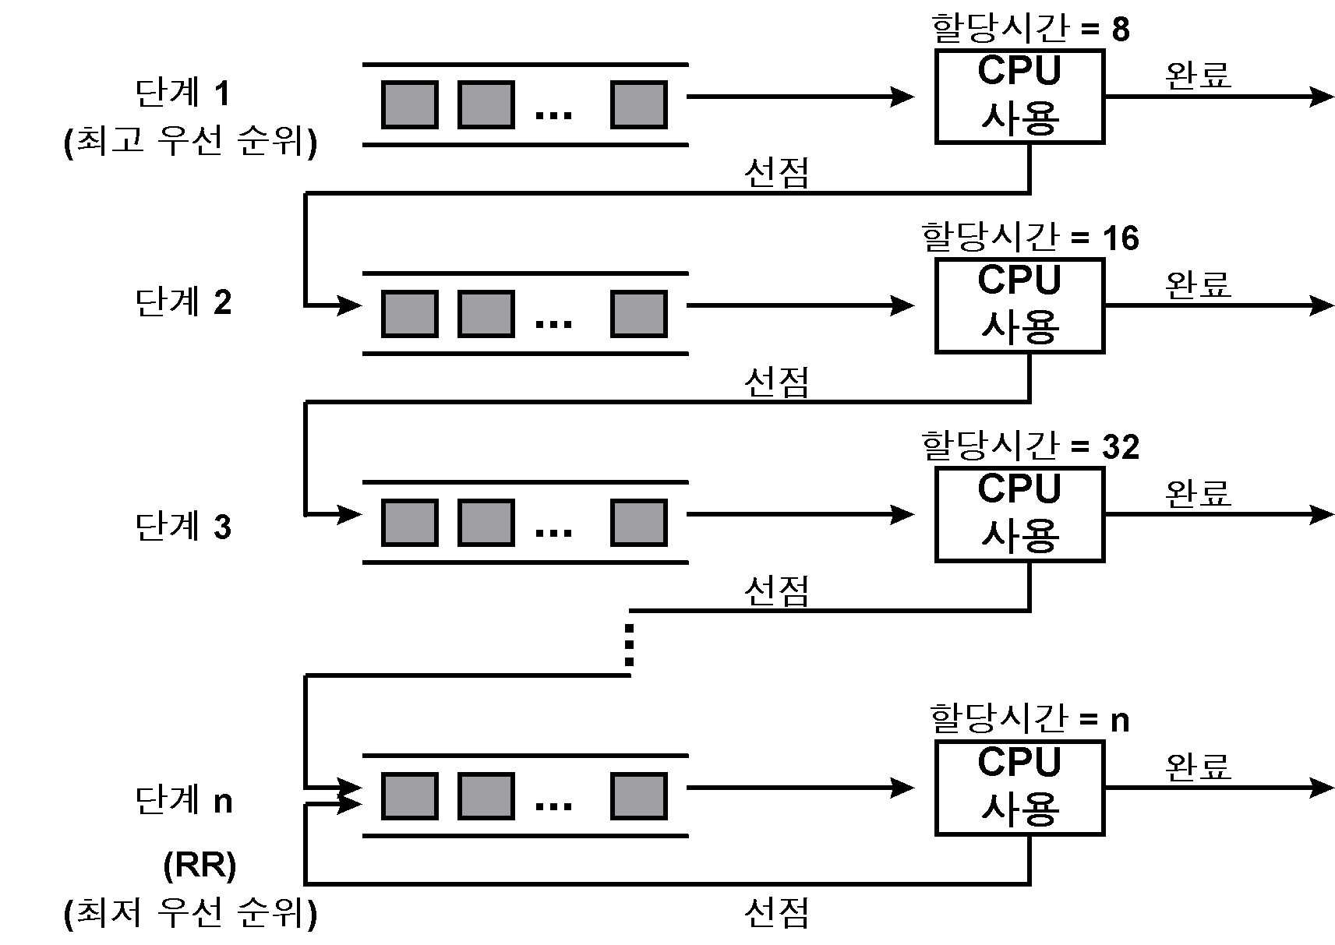
Section 2 프로세스 스케줄링
9) 다단계 피드백 큐 - preemptive
프로세스들은 CPU위주의 프로세스와 I/O위주의 프로세스로
구분되는데 이를 기준으로 서로 다른 할당시간을 부여
 새로운 프로그램이 들어오면 높은 우선순위를 할당하여 단계
1에서 즉시 수행하고, 점차 낮은 우선순위를 부여하며 마지막
단계 n에서는 그 작업이 완료 될 때가지 라운드 로빈으로 순환
2016학년도 1학기 “운영체제”
동명대학교 정보보호학과 조성목

